Slide 1
Где прячется здоровье?
Здоровье - дороже золота. У.Шекспир

Slide 3
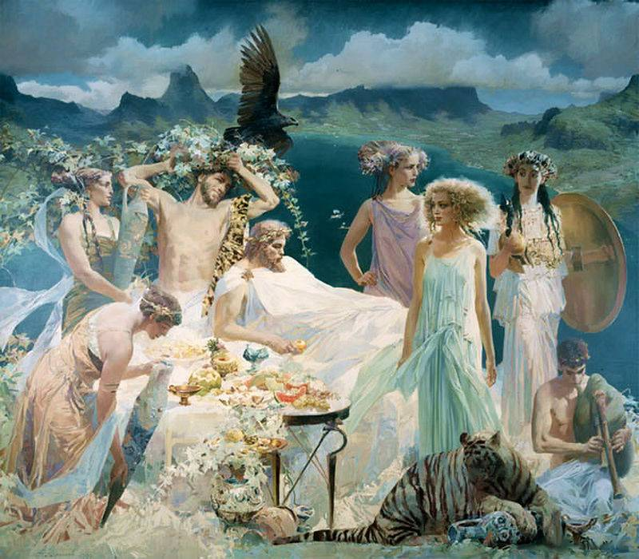

Slide 4
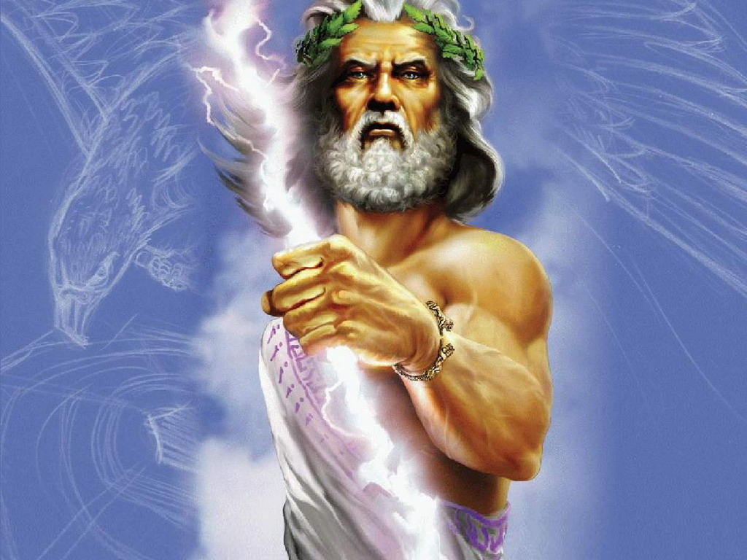

Slide 5
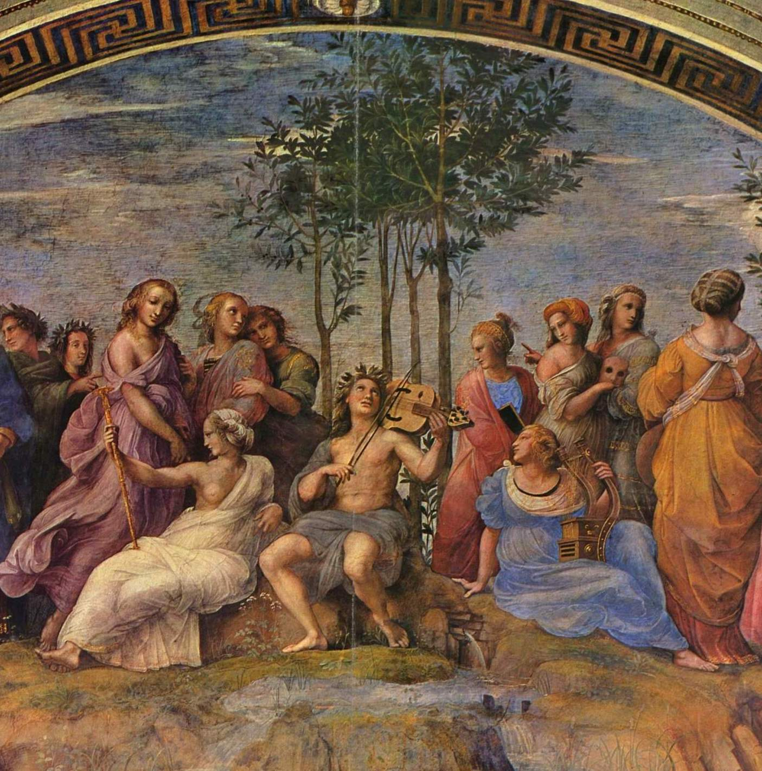

Slide 6
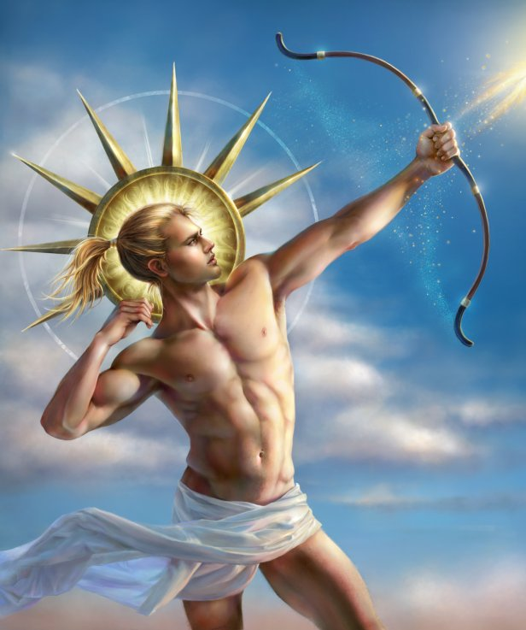

Slide 8
физические упражнения

Slide 9
физические упражнения
воздух

Slide 10
физические упражнения
воздух
режим дня

Slide 11
физические упражнения
воздух
витамины
режим дня

Slide 13
Спасибо за внимание! Будьте здоровы!

